Slide 1
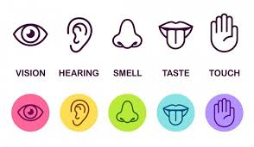
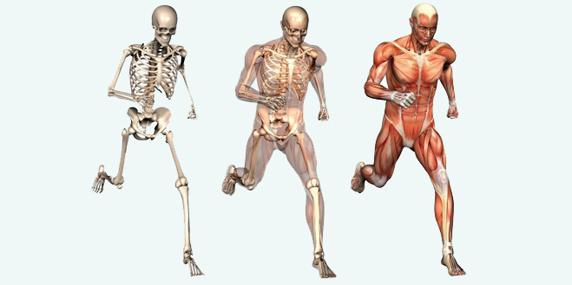
به نام خدا اندام های حسی و حرکتی ایلیا پورجعفر

Slide 2
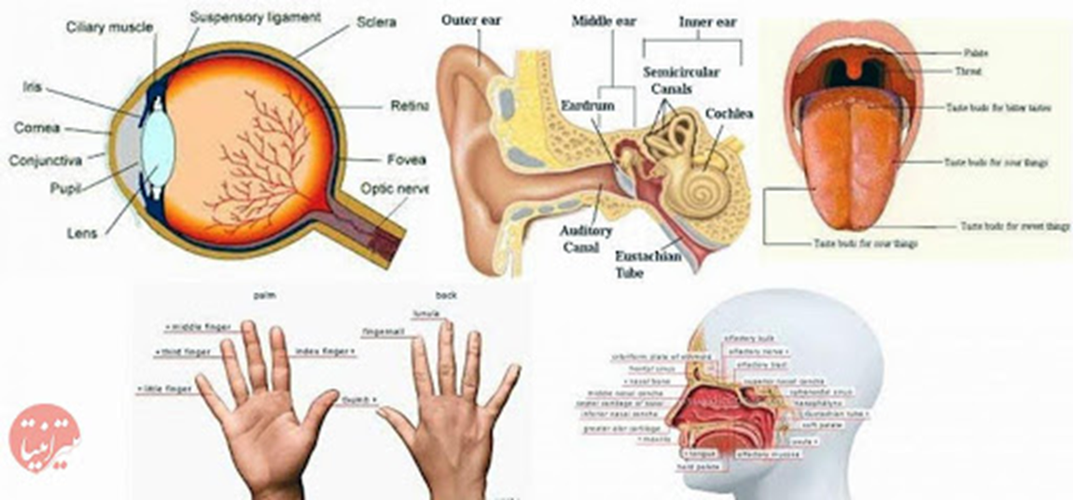
اندام های حسی

Slide 3
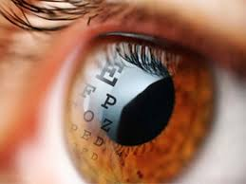
بینایی
مساحت شبکیه تنها دو برابر ناخن شست ماست. شبکیه خود در لایه دیگری به نام مشمیه جای دارد و خود از چند لایه ساخته شده. بیرونی ترین لایه شبکیه لایه سلول های گیرنده نور به نام سلول های استوانه ای و سلول های مخروطی دارد که در تماس با نور پیغام های عصبی می سازند. 120 میلیون سلول استوانه ای بیشتر در جلوی شبکیه و 5میلیون سلول مخروطی بیشتر در پشت شبکیه جای دارند. مخروطی ها در ناحیه ای به نام حفره مرکزی یا لکه زرد تمرکز یافته اند. هنگامی که برای دیدن جسمی تمرکز می کنیم تصویر آن روی حفره مرکزی می افتد . سه گونه سلول مخروطی داریم: سرخ،سبز و آبی که به ما اجازه می دهد رنگ ها را ببینیم . هر گونه به یک طول موج یا رنگ ویژه از نور واکنش نشان می دهد .مغز پیام های این سه گونه را ترکیب می کند تا میلیون ها رنگی که ما می بینیم پدید آیند .با کم شدن نور کارکرد مخروطی ها افت می کند و بینایی ما بیشتر به استونه ای ها وابسته می شود و از همین رو دید ما تیره می شود.

Slide 4
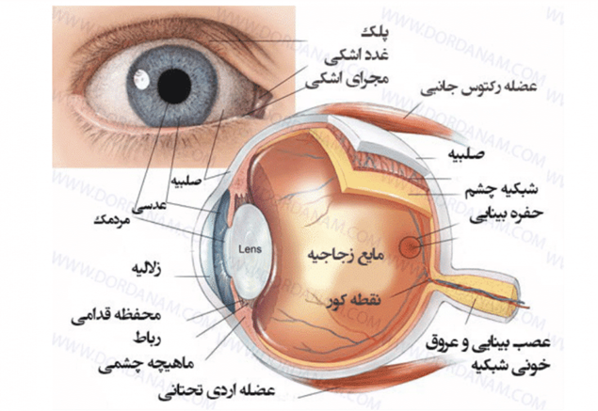
چشم
چشم ها در کاسه هایی در جمجمه قرار دارند و محافظت می شوند و مسئول بینایی هستند اما آنها از طرف عوامل دیگری مانند پلک ها و اشک محافظت می شوند هر چشم تنها 2.5 سانتی متر قطر دارد کاسه چشم تکیه گاهی برای ماهیچه ای است که چشم را حرکت می دهد و باقی فضای درون کاسه چشم را چربی پر می کند . سوراخ ها و شیار های پشت این فضای استخوانی جایگاه گذر عصب بینایی است که داده های حسی را از شبکیه به مغز می رساند

Slide 5
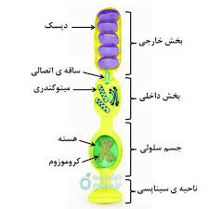
سلول های استوانه ای
سلول های استوانه ای نمی توانند رنگ را تشخیص دهند آن ها گیرنده های روشنی هستند و به بیشتر طول موج ها پاسخ یکسانی می دهند. اگر نور با شدتی بالا تر از آستانه به این سلول برسد. آن ها پیام عصبی خواهند ساخت.

Slide 6
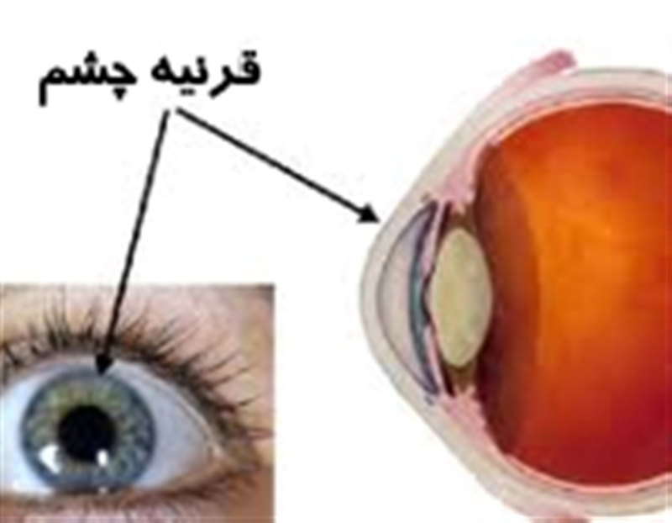
قرنیه
لایه بیرونی و شفاف در چشم که در امتداد صلبیه قرار گرفته است.

Slide 7
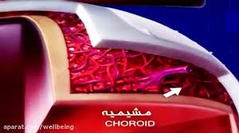
مشمیه
لایه ای پر از رگ های خونی که صلبیه و شبکیه را تغذیه می کند.

Slide 8
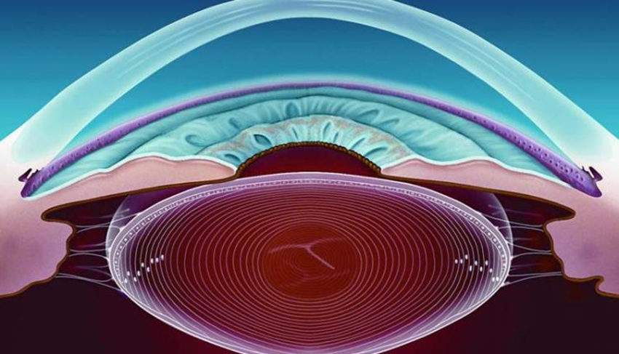
عدسی
از سلول های دراز و شفاف ساخته شده که رشته های عدسی نام دارند و با افزایش سن شفافیت خود را از دست می دهند.

Slide 9
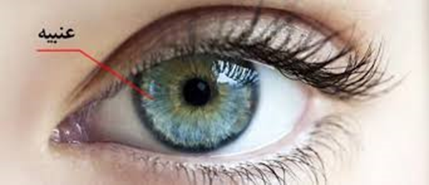
عنبیه
دارای رشته های گرد ماهیچه ای است که مردمک را تنگ می کنند و رشته های شعاعی که مردمک را گشاد می کنند.

Slide 10
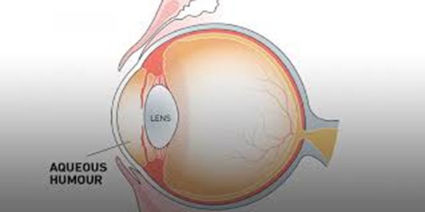
زلالیه
شاره ای آبکی که اتاقک های قدامی و خلفی چشم در دوسوی عنبیه را پر می کند.

Slide 11
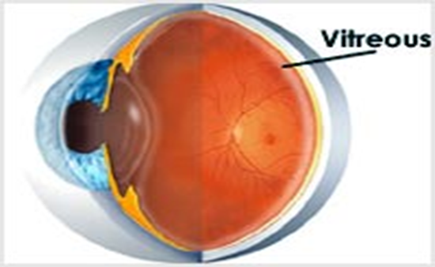
زجاجیه
(زجاج)به معنی شیشه است. این ماده بیشتر کره چشم را پر کرده است و در مرکز حالت مایع و در کناره ها حالت ژله ای است.

Slide 12
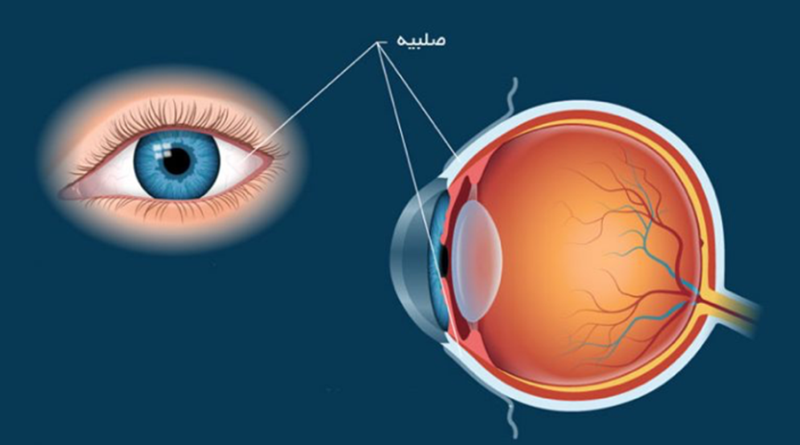
صلبیه
از واژه ای به معنی سخت آمده و ماده ی محکمی است که پوشش بیرونی چشم را می سازد.

Slide 13
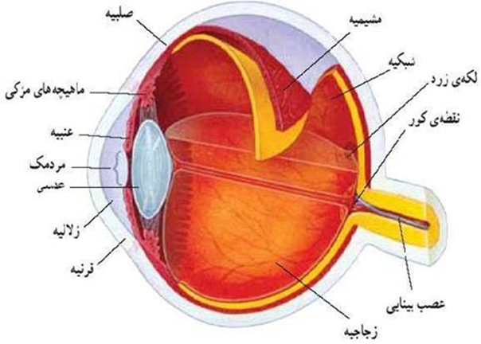
نقطه کور
جایی که رشته های عصبی شبکیه از پشت شبکیه بیرون می روند هیچ سلول حسگری ندارند . مغز ما این نقض اطلاعاتی را پر می کند و به همین دلیل ما متوجه این نقطه کور ریز در چشممان نمی شویم.

Slide 14
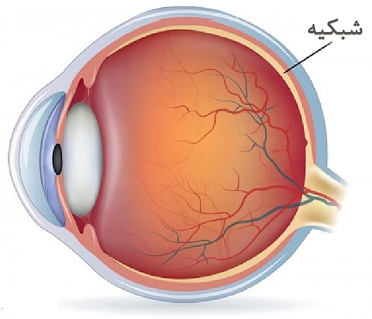
شبکیه
پوشش درونی و حسگر کره چشم که هنگام رشد و نمو جنینی از بیرون زدگی بخشی از مغز پدید می آید.

Slide 15
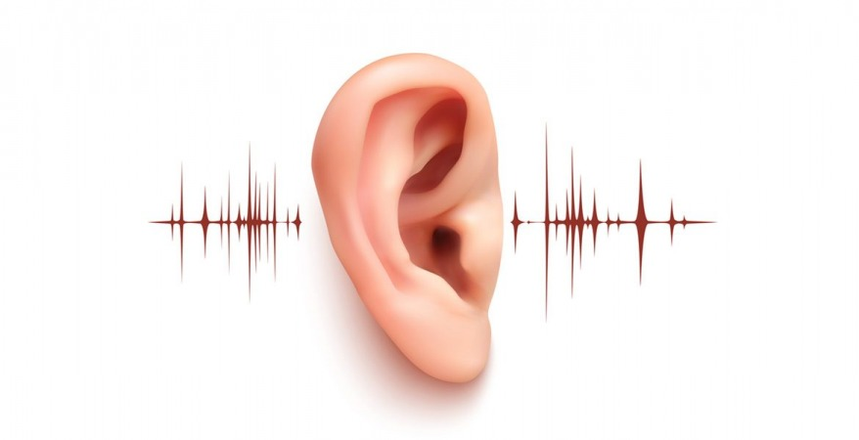
شنوایی
صدا از ناحیه های با فشار کم و زیاد ،که طول موج صوتی نام دارد ساخته می شود. این موج ها در هوا انتشار می یابند. حس شنوایی ما به ما این امکان را می دهد تا با تبدیل انرژی صوتی آن را درک کنیم. نخستین تبدیل زمانی رخ می دهد که موج صدا به پرده پوستی صماخ برخورد می کند.این موج های فشار از پرده گوش به گوش میانی می رسند و زنجیره ی از استخوان های بسیار ریز را به لززش در می آورند. واپسین استخوان به غشای انعطاف پذیری به نام دریچه بیضی می خورد و لرزش ها ار به اتاقکی پر از مایع انتقال می دهد.لرزش های مایع از درون حلزون گوش میانی می گذرند که درونش اندام کورتی جی دارد.این اندام غشایی نازک است که روی خود سلول های مویی دارد.لرزش مایع این سلول ها را می لرزاند و سبب ساخت پیغام عصبی می شود . پیغام ها از عصب حلزونی منتقل می شوند که سپس به عصب شنوایی تبدیل می شود و به قشر شنوایی مغز می رسد که درست در زیر جمجه و در نزدیک خود گوس جای دارد.

Slide 16
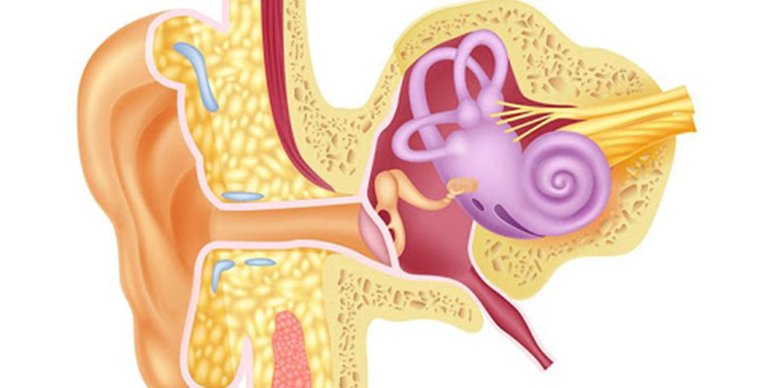
گوش
گوش را می توان به بخش های خارجی،میانی و داخلی تقسیم کرد. گوش خارجی شامل: لاله گوش در بیرون سر و مجرای گوش بیرونی (کانالی که به پرده صماخ می رسد)است. گوش میانی فضایی هوایی درون استخوان گیجگاهی است.گوش داخلی در این بخش استخوانچه ها جای دارند که به وسیله راه لوله حلقی_صماخی به حلق ره دارد.سلول های مویی بسیار ریز در گوش داخلی لرزش های مایع درون حلزونی را به تکانه های الکتریکی عصبی تبدیل می کند که به سبب آن ما می شنویم.

Slide 17
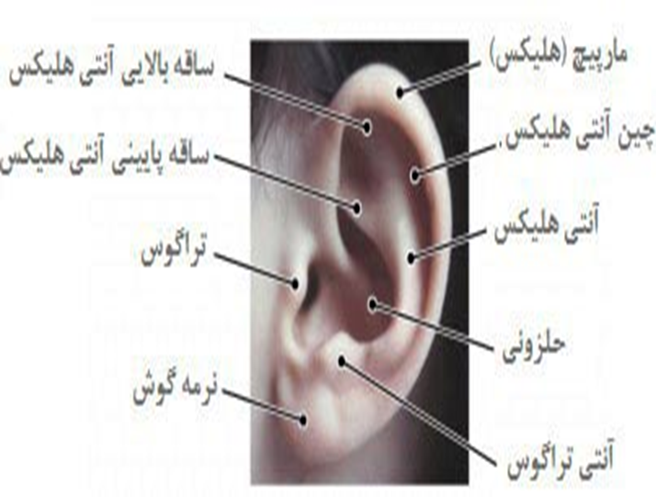
لاله گوش
از غضروف رشته ای ارتجاعی با پوششی از پوست ساخته شده.

Slide 18
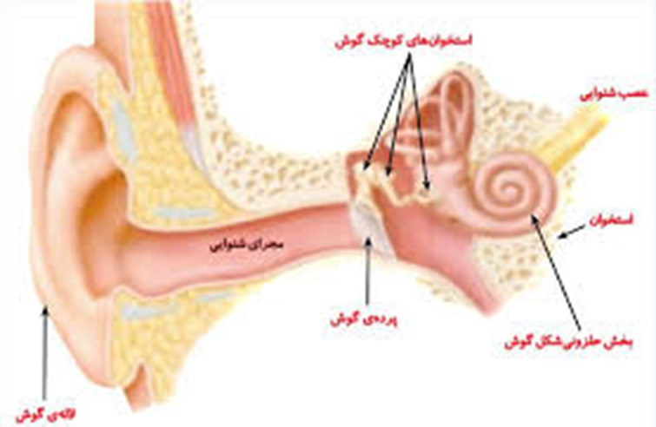
مجرای شنوایی
یک سوم بیرونی این کانال از غضروف ساخته شده است.دو سوم درونی آن درون استخوان گیجگاهی جا دارد.پوست نازکی این مجرا را می پوشاند که تا پرده گوش ادامه دارد.

Slide 19
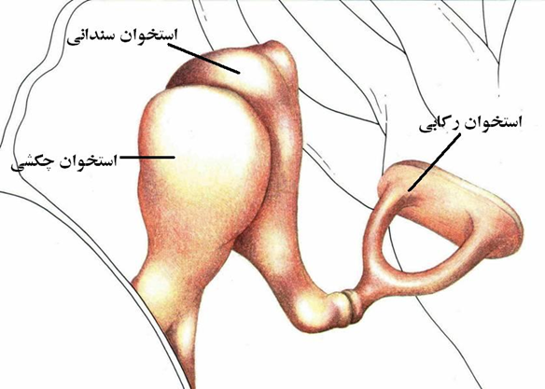
استخوان های ریز گوش
استخوان سندانی:استخوانچه میانی از سه استخوانچه است که به دلیل شکلش این نام را گرفته.
استخوان چکشی:این استخوان به پشت پرده صماخ وصل است و آن را به استخوان سندانی پیوند می زند.
استخوان رکابی:آخرین استخوان در زنجیره ی استخوان های گوش میاینی

Slide 20
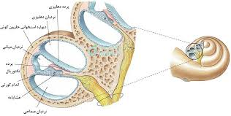
بخش حلزونی
سه مجرای مارپیچ پر از مایع درون حلزون ، لرزش ها را با خود حمل می کند. مجرای دهلیزی در بیرون و مجرای صماخی در درون در نوک حلزون به هم می رسند. میان آنها ، مجرای حلزونی جا دارد که با غشای پایه از مجرای صماخی جدا شده است.

Slide 21
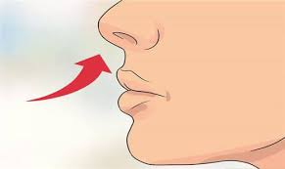
بویایی
اپی تلیوم بویایی ذرات بو را شناسایی می کند. این بافت پوششی به شکل دو تکه ،هر یک به اندازه نوک انگشت شست ،در سقف حفره بینی چپ و راست جا دارد.در آنها چند میلیون سلول ویژه بویایی یافت می شود که انتهای پایینشان در پوشش مخاطی حفره بینی جای دارد و هر کدام زائده هایی مو مانند به نام مژک داند.گیرنده ها روی مژک ها قرار دارند. هنگامی که مولکول بو در ماده مخاطی حل می شود و گیرنده ها را تحریک می کند سلول های بویایی پیغام عصبی می فرستند .

Slide 22
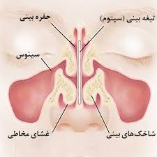
بینی

Slide 23
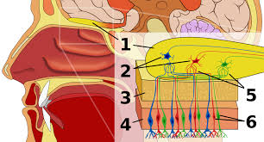
یاخته بویایی
سلول های گیرنده پیغام را روی اکسون خود می فرستد تا از میان سوراخ هایی در استخوان اتموئید به پیاز بویایی برسد و پیاز بویایی بخشی بیرون زده از نغز است که پیغام ها ا در پایانه های گوی مینند عصبی پردازش می کند و به مسیر بویایی می فرستد.

Slide 24
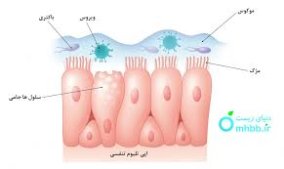
مژک های بینی
توده ای از مژک ها هر کدام از یک سلول گیرنده بویایی از سطح بافت پوششی بو یایی در حفره بینی آویخته اند .

Slide 25
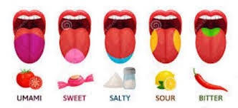
چشایی
همانند بویایی محرک حس چشایی نیز مولکول های مزه هستند که در مایع غذا یا بزاق پوشاننده زبان و درون دهان حل می شوند.اندام اصلی چشایی زبان است که روی آن (بیشتر در نوک،پشت و کناره ها)چندین هزار خوشه های ریز سلولی به نام جوانه های چشایی می پوشاند.این جوانه ها ترکیب های گوناگون از پنج مزه اصلی(شیرینی،شوری،خوشمزگی،ترشی و تلخی)را می شناسند.بیشتر این مزه ها به طور یکسان در همه بخش های زبان که جوانه چشایی دارد شناخته می شوند.

Slide 26
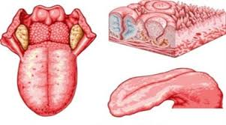
زبان
سطح رویی زبان برجستگی هایی به نام پاپیلا دارد. کنار و روی بیشتر پاپیلا ها جوانه های چشایی جا دارند.کار پاپیلا ها کمک به گرفتن و ساییدن غذا هنگام جویدن است.

Slide 27
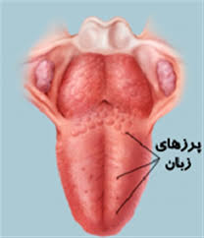
پاپیلا ها
پاپیلا های تیغه ای مانند گنبد های بزرگی هستند،پاپیلا های رشته ای باریک ترند و نوک های شاخه شاخه دارند،پاپیلاهای برگی شبیه برگ های تا خورده هستند و پاپیلا های قارچی به شکل قارچ خوراکی هستند.

Slide 28
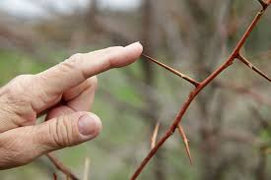
لامسه
پوست میلیون ها گیرنده برای گونه های مختلف لمس دارد،اگر چه بیشتر گیرنده ها دست کم اندکی واکنش به بیشتر گونه های لمس نشان می دهند،هر کدام برای شناسایی گونه ویژه لمس تخصص یافته اند .

Slide 29
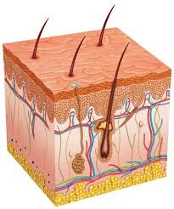
پوست
پوست اندامی است که سراسر بدن را می پوشاند و چندین کارکرد را برعهده دارد.بیشتر این کار ها را اپی درم انجام می دهد که بیرونی ترین لایه پوست است.بالاترین بخش اپی درم را سلول های مرده و پهن شده می سازند که دارای پروتئینی سخت و ضد آب به نام کراتین هستند.اپی درم مانعی فیزیکی است که می تواند خود را ترمیم کند و به عنوان لایه ضد آب از هدر رفتن آب بدن پیشگیری کندو همچنین پرنو های آسیب زای خورشید را فیلتر می کند.

Slide 30
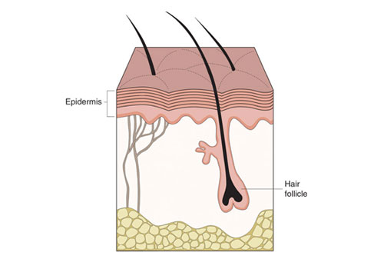
اپی درم
لایه بیرونی و محافظ از سلول های سخت و پهن شده ساخته شده.

Slide 31
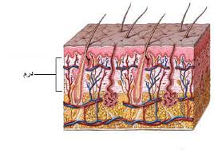
درم
رگ های خونی ،غده عرق و گیرنده حسی دارد.

Slide 32
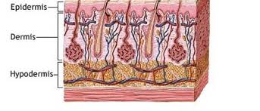
هیپو درم
به عنوان عایق گرما ، گیرنده ضربه و انبار انرژی کاربرد دارد.

Slide 33
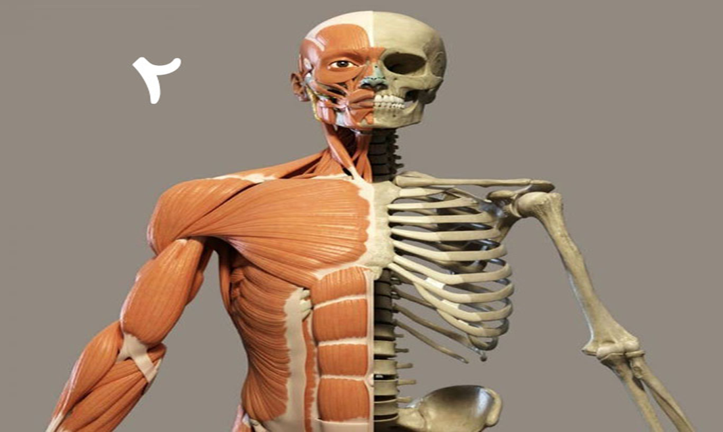
دستگاه حرکتی

Slide 34
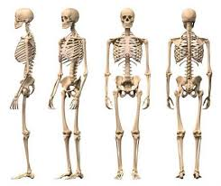
اسکلت
اسکلت انسان بالغ به طور کلی از استخوان ها تشکیل می شود که در برخی بخش ها اندکی غضروف دارد.بیشتر اسکلت انسان در ابتدا غضروفی است که سپس به شکل استخوان در می آید.در هشت هفتگی،جنین انسان ماکتی غضروفی از تقریبا همه قسمت های اسکلت را دارد که به تدریج استخوانی می شود.در انتهای استخوان های نوجوانان صفحاتی غضروفی یافت می شود که به آنها اجازه رشد طولی سریع می دهند با کامل شدن رشد این صفحات به استخوان تبدیل می شوند.

Slide 35
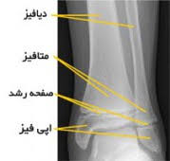
دیافیز
تنه ای استوانه ای از استخوان متراکم که حفره حاوی مغز استخوان را فرا گرفته.

Slide 36
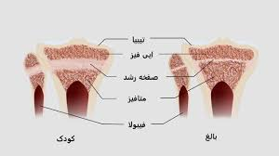
متافیز
گردن استخوان، در این منطقه استخوان اسفنجی به تدریج به فضای مغزی نخاعی رخنه می کند.

Slide 37
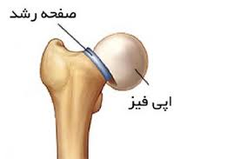
اپی فیز
انتهای استخوان پهن می شود تا سطح مفصلی را بسازد.در این قسمت استخوان تشکیل شده است.از لایه نازکی از استخوان متراکم که زیر آن را استخوان اسفنجی یا متخلخل پر کرده است.

Slide 38
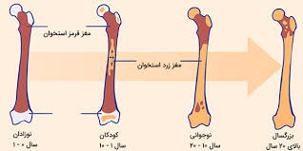
فضای مغز استخوان
فضاهای مرکزی استخوان های بزرگ هنگام تولد پر است مغز قرمز ستخوان که سلول های خونی می سازد.تا زمان بلوغ جای این مغز قرمز را مغز زرد و پر از چربی می گیرد.اما مغز قرمز در استخوان های جمجمه،مهره،دنده ها و لگن بر جا می ماند.

Slide 39
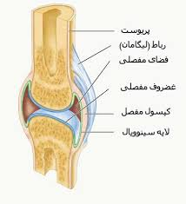
پریوست
پوشش بیرونی استخوان ها.سلول هایی دارد که می توانند بافت استخوان را رسوب دهند یا بر دارند.

Slide 40
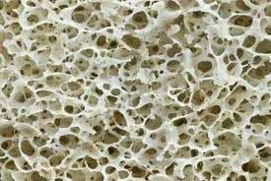
استخوان اسفنجی
نام دیگر آن استخوان متخلخل است و در اپی فیز استخوان های دراز و در تمامی استخوان هایی مانند مهره ها و استخوان های مچ دست و پا یافت می شود. ساختار آن را تیغه های ریزی می سازند که به آن ظاهری اسفنجی می بخشند.مغز استخوان فضای خالی بین تیغه ها را پر می کند.

Slide 41
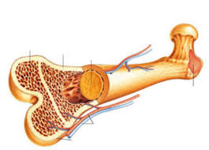
استخوان متراکم
نام دیگر استخوان متراکم استخوان کورتیکال است و از واحد هایی به نام استئون تشکیل می شوند.

Slide 42
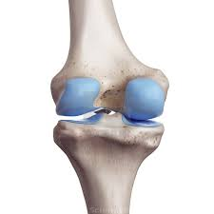
غضروف
غضروف بافتی محکم اما انعطاف پذیر است که برای تحمل وزن عالی است و به همین دلی در مفصل ها دیده می شود. با این حال رگ خونی ندارد و نمی تواند خود را باز سازی کند.غضروف ها شامل غضروف های شفاف،ارتجاعی و رشته ای هستند.

Slide 43
مفصل
در طی تکامل جنینی بافت همبند بین استخوان های در حال تشکیل مفصل را می سازد.این بافت یا به شکل تو پر باقی می ماند تا مفصل فیبری یا غضروفی را بسازد یا توخالی می شود و مفصل سینووایل را تشکیل می دهد.مفصل های فیبری با رشته های ریزی از کلاژن ساخته می شوند،مانند مفصل استخوان جمجمه،مفصل دندان ها به آرواره و مفصل پایینی میان درشت نی و نازک نی. مفصل غضروفی شامل مصل میان دنده ها و غضروف دندهای و غضروف قسمت های مختلف جناغ سینه است.در مفصل های سینوویال مایعی روان کننده یافت می شود و سطح مفصلی غضروف را می پوشاند تا از اسطکاک جلوگیری کند،این مفصل ها بسیار متحرک هستند.

Slide 44
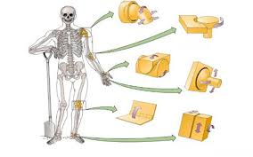
انواع مفصل

Slide 45
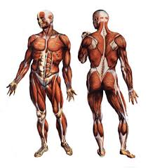
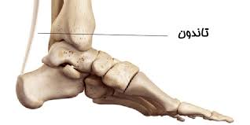
ماهیچه و تاندون
اتصال ماهیچه ها به اسکلت از راه تاندون ها و نوار هایی از جنس بافت همبند به نام فاسیا انجام می شود.ماهیچه ها پر از رنگ های خونی اند و به رنگ سرخ دیده می شوند.تاندون ها خون گیری پراکنده تری دارند و رنگشان سفید است.عمل هر ماهیچه به معنی حرکتی است که در نتیجه انقباضش ایجاد می شود.

Slide 46
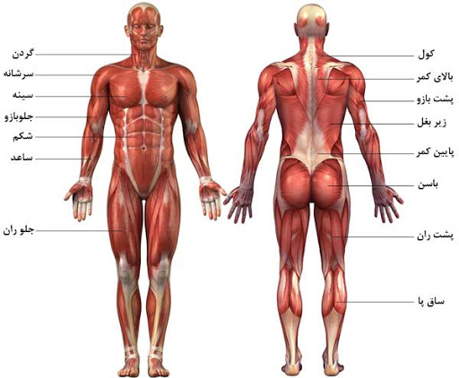
انواع ماهیچه

